Slide 1
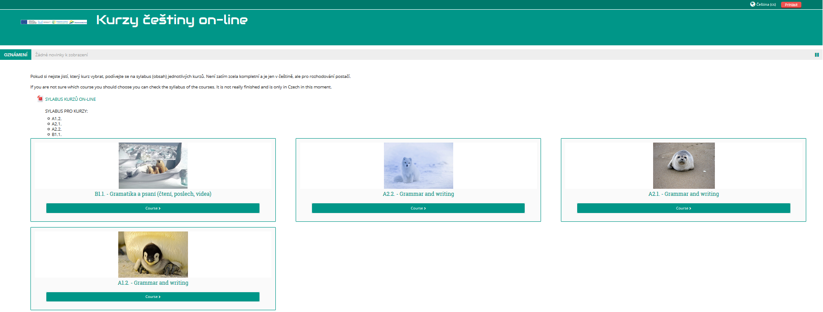
Kurzy psaní -> E-learning v Centru pro integraci

Slide 2
Co psát musím?
Co psát chci?
Co píšeme, když se učíme jazyk – věci, které ve svém vlastním jazyce nepíšeme.

Slide 3
Co psát musím?
Co psát chci?
Co je dobré psát pro fixaci jazykových prostředků.
Jaký je ale problém čísla 3? Napadá vás něco?

Slide 4
Co musíme psát + co psát musím kvůli zkouškám?
Co psát chci?
Co je dobré psát pro fixaci jazykových prostředků.
Jaký je ale problém čísla 3? Napadá vás něco?

Slide 5
Nevyjasněný cíl. Popište svoji rodinu. Proč to děláme? Je to snadné zformulovat, ale nemělo by se na to zapomenout, abyste to kdykoliv byli schopni obhájit.
Emoce. Může to být hrozná nuda.
Proto se snažím spojit čísla 2 a 3.

Slide 6
Máme nějaký vzorový text, poté úkol: popište svoji rodinu. Cíl: rozlišuje můj/moje. Učí se nazvat profese, případně používá základní slovesa v přítomném čase.
Popište svoji poslední dovolenou. Použijte následující slovesa v minulém čase. Nebo prostě pište v minulém čase a dejte si pozor na pozici pomocného slovesa být.

Slide 7
Napište mi o člověku, který vás v životě nejvíce ovlivnil. Kdo to je? Jaký k němu máte vztah? Co bylo to, čím vás ovlivnil.

Slide 8
Různé vrstvy
Dovednosti
Čtení – Poslech – Psaní – Gramatika
Didaktické postupy
Otevřené úkoly – Řízené interaktivní psaní – Drilová interaktivní cvičení – různé úkoly k poslechu/čtení – trénování diakritiky – práce se různými vrstvami jazyka: morfologie, slovotvorba, význam slov, styl
Propojení jazyka a kultury
I při morfologickém cvičení je možné studenta rozvíjet a vzdělávat.

Slide 9
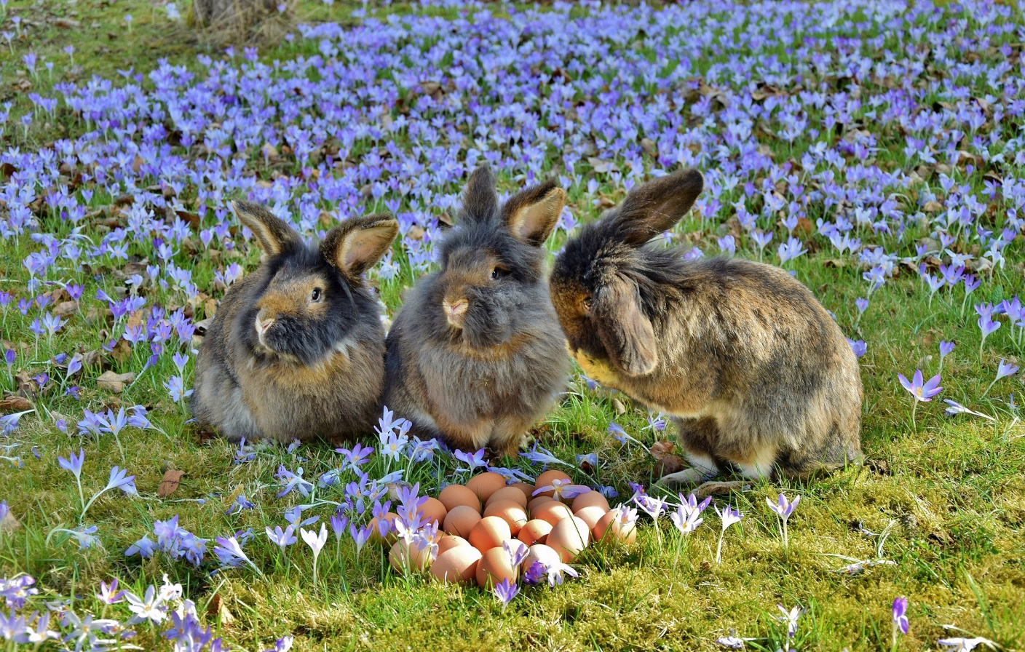

Slide 10


